Slide 1
SINIR KOYMA – KİŞİSEL ÖZEL ALAN
ORTAOKUL ÇAĞINDA ÇOCUĞU OLAN EBEVEYNLERE ÖNERİLER
HAZIRLAYANLAR
SİNCAN RAM REHBERLİK VE PSİKOLOJİK DANIŞMA BİRİMİ
OĞUZ AKKAYA
FATİH BUĞRA YILDIRIM
YAVUZ YILMAZ
YUSUF ÇAĞRI CEYLAN

Slide 2
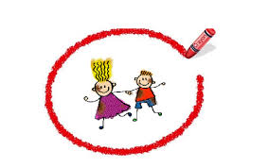
Giriş
Ortaokul çağı çocuklar için kişisel sınırların belirlenmesi ve sağlıklı sınırların öğretilmesi bakımından önemlidir. Bu dönemde çocuklar kimliklerini geliştirme ve sosyal becerilerini artırma aşamasındadırlar.

Slide 3
Bu yaş grubundaki çocuklar için kişisel sınırların belirlenmesine yönelik bazı tavsiyeler:

Slide 4
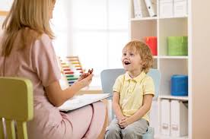
Açık İletişim Kurun
Çocuklarınızla kişisel alan ve sınırlar hakkında açık ve dürüst bir şekilde konuşun. Kendi sınırlarınızı ve başkalarının sınırlarına nasıl saygı göstereceğinizi paylaşın. Örnekler vererek bu konuları günlük yaşamda nasıl uygulayabileceklerini gösterin.

Slide 5
Empatiyi Teşvik Edin
Çocuklarınıza başkalarının sınırlarına saygı göstermenin önemini öğretin. Başkalarının kendilerini nasıl hissettiğini anlamalarına yardımcı olacak empati geliştirme aktiviteleri yapın. Empati kurma becerisi, çocukların sosyal ilişkilerinde daha dikkatli ve saygılı olmalarını sağlar.

Slide 6
Kendi Sınırlarını Tanımalarına Yardımcı Olun
Çocukların kendi sınırlarını tanımlamalarına ve bu sınırları savunmalarına yardımcı olun. Onlara, kendilerini rahatsız hissettiklerinde nasıl tepki vereceklerini ve nasıl sınır koyacaklarını öğretin. Kendi sınırlarını belirleme konusunda kendilerini güvende hissetmeleri önemlidir.

Slide 7
Örnek Olun
Çocuklar, yetişkinlerin davranışlarını gözlemler ve genellikle bu davranışları taklit ederler. Kendi sınırlarınızı nasıl belirlediğinizi ve başkalarının sınırlarına nasıl saygı gösterdiğinizi gösterin. Kendi davranışlarınızla model olun.

Slide 8
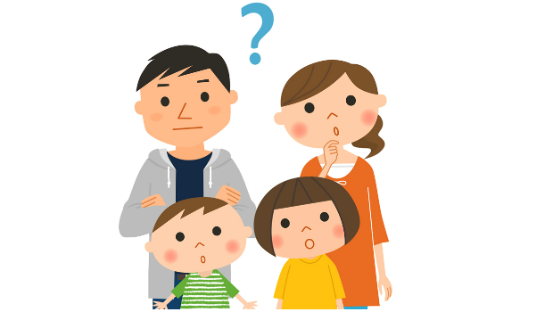
Geri Bildirim Verin
Çocuklar, sosyal etkileşimlerde sınır koyma konusunda zorlanabilirler. Bu tür durumlarda onlara yapıcı geri bildirimde bulunun. Davranışlarını nasıl düzeltebilecekleri ve sınırları nasıl daha etkili bir şekilde belirleyebilecekleri konusunda rehberlik edin.

Slide 9
Kişisel Alanı ve İzni Öğretin
Çocuklarınıza kişisel alanın ve iznin ne olduğunu açıklayın. Fiziksel ve duygusal alanlarına saygı gösterilmesi gerektiğini ve başkalarına da aynı saygıyı göstermeleri gerektiğini öğretin. İzin isteme ve rıza konusunda net olmalarını sağlayın.

Slide 10
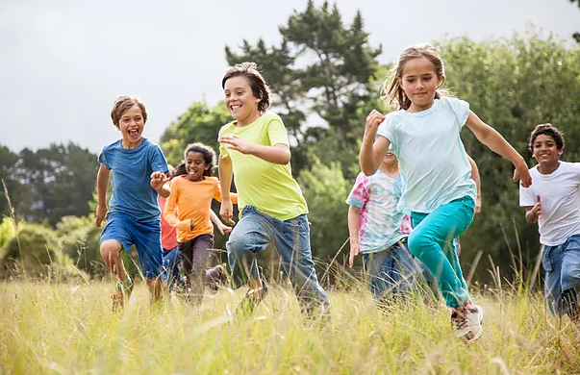
Sosyal Becerileri Destekleyin
Sosyal beceriler, sınırları anlamak ve uygulamak için kritik öneme sahiptir. Sosyal becerilerini geliştirebilecekleri aktiviteler ve oyunlar sunarak çocuklarınızın bu konudaki yeteneklerini destekleyin.

Slide 11
Durumları Tartışın
Çocuklarınızın karşılaştığı sosyal durumları konuşun ve bu durumlarda sınır koyma ve kişisel alan konusunda nasıl hareket etmeleri gerektiğini tartışın. Gerçek yaşam senaryoları üzerinden konuşarak öğrenmelerini kolaylaştırın.

Slide 12
Bu yaş grubundaki çocuklar, kişisel sınırlar ve sosyal etkileşimlerdeki sınırları öğrenmeye açık oldukları bir dönemdir. Onlara güvenli bir ortamda bu konuları öğretmek ve uygulamak, sağlıklı sosyal ilişkiler geliştirmelerine yardımcı olacaktır.

Slide 13
SORULARINIZ ?

Slide 14
DİNLEDİĞİNİZ İÇİN TEŞEKKÜR EDERİM.

